Slide 1


ALYTAUS RAJONO VVG TERITORIJOS GYVENTOJŲ POREIKIŲ TYRIMO REZULTATAI
Vietos plėtros strategijos Alytaus rajono savivaldybės ir Birštono savivaldybės kaimiškajai teritorijai
2023-2027 metams rengimas
dr. Vilma Atkočiūnienė, vilma.atkociuniene@gmail.com,
tel. +370 682 14169

Slide 2
Duomenys apie respondentus
Anketinėje apklausoje dalyvavo 591 VVG teritorijos gyventojai, dirbantieji
66, 5 proc., moterys,
28,8 proc. vyrai
Gyvenamoji vieta | Atsakiusiųjų skaičius | Procentinė dalis
1. Vienkiemyje | 74 | 12.5%
2. Kaime | 328 | 55.5%
3. Miestelyje | 134 | 22.7%
4. Mieste | 30 | 5.1%
Neatsakė į klausimą | 25 | 4.2%

Slide 3
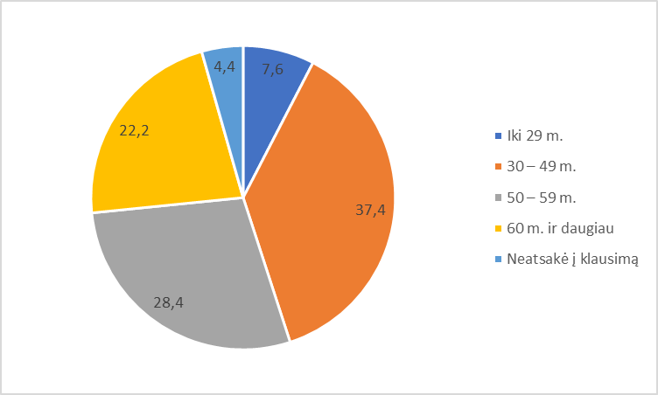
1 pav. Respondentų struktūra pagal amžiaus grupes, proc.

Slide 4
Respondentų pasiskirstymas pagal seniūnijas
Seniūnijos | Atsakiusiųjų skaičius | Procentinė dalis
1. Alytaus seniūnija | 79 | 13.4%
2. Alovės seniūnija | 46 | 7.8%
3. Birštono seniūnija | 45 | 7.6%
4. Butrimonių seniūnija | 34 | 5.8%
5. Daugų seniūnija | 29 | 4.9%
6. Krokialaukio seniūnija | 46 | 7.8%
7. Miroslavo seniūnija | 56 | 9.5%
8. Nemunaičio seniūnija | 53 | 9.0%
9. Pivašiūnų seniūnija | 32 | 5.4%
10. Punios seniūnija | 27 | 4.6%
11. Raitininkų seniūnija | 49 | 8.3%
12. Simno seniūnija | 58 | 9.8%
13. Kita | 11 | 1.9%
Neatsakė į klausimą | 26 | 4.4%

Slide 5
Respondentų pasiskirstymas pagal išsimokslinimą
Atsakymo variantai | Atsakiusiųjų skaičius | Procentinė dalis
1. Pradinis | 1 | 0.2%
2. Pagrindinis | 11 | 1.9%
3. Vidurinis | 41 | 6.9%
4. Profesinis (specialusis vidurinis) | 103 | 17.4%
5. Aukštesnysis | 129 | 21.8%
6. Aukštasis | 279 | 47.2%
7. Kita | 2 | 0.3%
Neatsakė į klausimą | 25 | 4.2%

Slide 6
Respondentų pasiskirstymas pagal veiklos sritis
Atsakymo variantai | Atsakiusiųjų skaičius | Procentinė dalis
1. Žemės ir miškų ūkis | 74 | 12.5%
2. Policija ar kitos apsaugos struktūros | 6 | 1.0%
3. Transportas ir ryšiai | 18 | 3.0%
4. Prekyba ir kita komercinė veikla | 61 | 10.3%
5. Buitinės (komunalinės) paslaugos | 13 | 2.2%
6. Švietimas, mokslas | 89 | 15.1%
7. Sveikatos apsauga ir socialinis darbas | 38 | 6.4%
8. Kultūra, sportas, poilsis | 53 | 9.0%
9. Pramonė ir statyba | 46 | 7.8%
10. Savivaldos ir kitos biudžetinės įstaigos | 65 | 11.0%
11. Bendruomeninė ar kita nevyriausybinės organizacijos veikla | 21 | 3.6%
12. Kūrybinis darbas | 18 | 3.0%
13. Aplinkosauginė veikla | 2 | 0.3%
14. Kita | 41 | 6.9%
Neatsakė į klausimą | 46 | 7.8%

Slide 7
Respondentų pasiskirstymas pagal socialinę grupę prie kurios save priskiria
Atsakymo variantai | Atsakiusiųjų skaičius | Procentinė dalis
1. Vos galiu išgyventi | 16 | 2.7%
2. Gyvenu vargingai/skurdžiai | 32 | 5.4%
3. Gyvenu normaliai/pasiturinčiai | 251 | 42.5%
4. Gyvenu gerai | 190 | 32.1%
5. Gyvenu labai gerai | 26 | 4.4%
6. Negaliu nurodyti | 47 | 8.0%
Neatsakė į klausimą | 29 | 4.9%

Slide 8
Alytaus r. VVG teritorijos gyventojų atsakymų į klausimą „Ar dalyvaujate kaimo bendruomenių ar kitokių nevyriausybinių organizacijų veikloje?“ pasiskirstymas (vnt., proc.)
Atsakymo variantai | Atsakiusiųjų skaičius | Procentinė dalis
1. Taip | 380 | 64.3%
2. Ne | 168 | 28.4%
3. Kita | 15 | 2.5%
Neatsakė į klausimą | 28 | 4.7%
Alytaus r. VVG teritorijos gyventojų atsakymų į klausimą „Ką žinote apie Alytaus rajono vietos veiklos grupę?“ pasiskirstymas (vnt., proc.)
Atsakymo variantai | Atsakiusiųjų skaičius | Procentinė dalis
1. Žinau, kad yra tokia VVG, nes mano gyvenamojoje vietovėje buvo įgyvendintas projektas pagal VVG įgyvendinamą strategiją | 316 | 53.5%
2. Girdėjau, kad yra tokia organizacija | 176 | 29.8%
3. Nieko nežinau apie tokios organizacijos veiklą | 56 | 9.5%
4. Kita | 15 | 2.5%
Neatsakė į klausimą | 28 | 4.7%

Slide 9
Alytaus r. VVG teritorijos gyventojų atsakymų į klausimą “Lietuvos kaimo gyventojus įvairiomis formomis pasiekia Europos Sąjungos ir Nacionalinė parama. Ar Jūs asmeniškai pajutote paramos naudą sau ir savo gyvenamajai vietovei?” pasiskirstymas (vnt., proc.)
Atsakymo variantai | Atsakiusiųjų skaičius | Procentinė dalis
1. Taip | 346 | 58.5%
2. Ne | 165 | 27.9%
3. Nežinau | 70 | 11.8%
Neatsakė į klausimą | 10 | 1.7%

Slide 10
Alytaus r. VVG teritorijos gyventojų nuomonė apie opiausias vietovės vystymosi problemas, atsakymų skaičius

Slide 11
Alytaus r. VVG teritorijos gyventojų atsakymų į klausimą „Kokiems prioritetams Jūs teiktumėte pirmenybę, kad ES ir Nacionalinės paramos kaimui lėšos būtų kuo geriau investuotos?“ pasiskirstymas pagal raiškos stiprumą 3 balų skalėje, proc.

Slide 12
Pagrindiniai prioritetai, kuriems Alytaus r. VVG teritorijos gyventojai teiktų pirmenybę, kad paramos lėšos būtų kuo geriau investuotos (pagal reikalingumą atrinkti 10 daugiausiai balų surinkę prioritetai)

Slide 13
Paslaugos, kurių trūksta Alytaus r. VVG teritorijos gyventojų gyvenamojoje vietovėje, pagal raiškos stiprumą 3 balų skalėje, proc.

Slide 14
Pagrindinės paslaugos, kurių labiausiai trūksta Alytaus r. VVG teritorijos gyventojų gyvenamojoje vietovėje (atrinktos 10 daugiausiai balų surinkusių paslaugų), proc.

Slide 15
Svarbiausios paslaugų įmonės, kurios galėtų būti įkurtos ir atsirastų naujų darbo vietų Alytaus r. VVG teritorijos gyventojų gyvenamojoje vietoje (atrinktos 10 daugiausiai balų surinkusių įmonių), proc.

Slide 16
Alytaus r. VVG teritorijos gyventojų atsakymų į klausimą
„Kokias paslaugų įmones reikėtų skatinti kurti kaimo vietovėse?“ pasiskirstymas (vnt., proc.)
Atsakymo variantai | Atsakiusiųjų skaičius | Procentinė dalis
1. Stacionarias | 314 | 53.1%
2. Mobilias | 205 | 34.7%
3. Virtualias (elektroninės, nuotolinės paslaugos) | 27 | 4.6%
4. Kita | 17 | 2.9%
Neatsakė į klausimą | 28 | 4.7%

Slide 17
Alytaus r. VVG teritorijos gyventojų nuomonė apie pagrindinės ekonomines veiklas, kurių galėtų imtis veikiančios bendruomenės ir už kurias gautų pajamų (atrinktos 10 daugiausiai balų surinkusių ekonominių veiklų), proc.

Slide 18
Alytaus r. VVG teritorijos gyventojų nuomonė apie pagrindines kliūtys, kurios trukdo bendruomenei organizuoti verslą ar teikti savo nariams būtiniausias paslaugas, vnt.

Slide 19
Alytaus r. VVG teritorijos gyventojų atsakymų į klausimą „Ar pats imtumėtės smulkaus verslo, jei jo pradžiai būtų skirta ES ir Nacionalinė parama?“ pasiskirstymas (vnt., proc.)
Atsakymo variantai | Atsakiusiųjų skaičius | Procentinė dalis
1. Taip | 225 | 38.1%
2. Ne | 314 | 53.1%
3. Kita | 28 | 4.7%
Neatsakė į klausimą | 24 | 4.1%

Slide 20
Alytaus r. VVG teritorijos gyventojų nuomonė apie priemones, kurios pagerintų kaimo jaunimo iki 40 metų situaciją (pagal raiškos stiprumą 5 balų skalėje), proc.

Slide 21
Teminė kaimo vietovių VPS
Alytaus rajono savivaldybės ir Birštono savivaldybės kaimiškosios teritorijos 2023-2027 metų srategija:
Preliminari tema:
Geriausias gamtos ir kultūros išteklių panaudojimas gyventojų sveikatai stiprinti ir turizmui vystyti
Preliminari proporcija tarp teminių sričių:
Turizmui 40 proc.
Gyventojų sveikatai 60 proc.

Slide 22


